Slide 1

Les tableurs
Un outil d’aide technologique à l’apprentissage
des mathématiques au secondaire
Stéphanie Rioux
Service national
DOMAINE DE LA MATHÉMATIQUE,
DE LA SCIENCE ET TECHNOLOGIE
www.recitmst.qc.ca

Slide 2
Plan de l’atelier
Sheets / Excel / Numbers
Différents types de diagramme
Diagramme circulaire et généraliser des calculs
Diagramme à bandes
Diagramme à ligne brisée
Histogramme
Tâche complexe

Slide 3



Sheets / Excel / Numbers

Slide 4
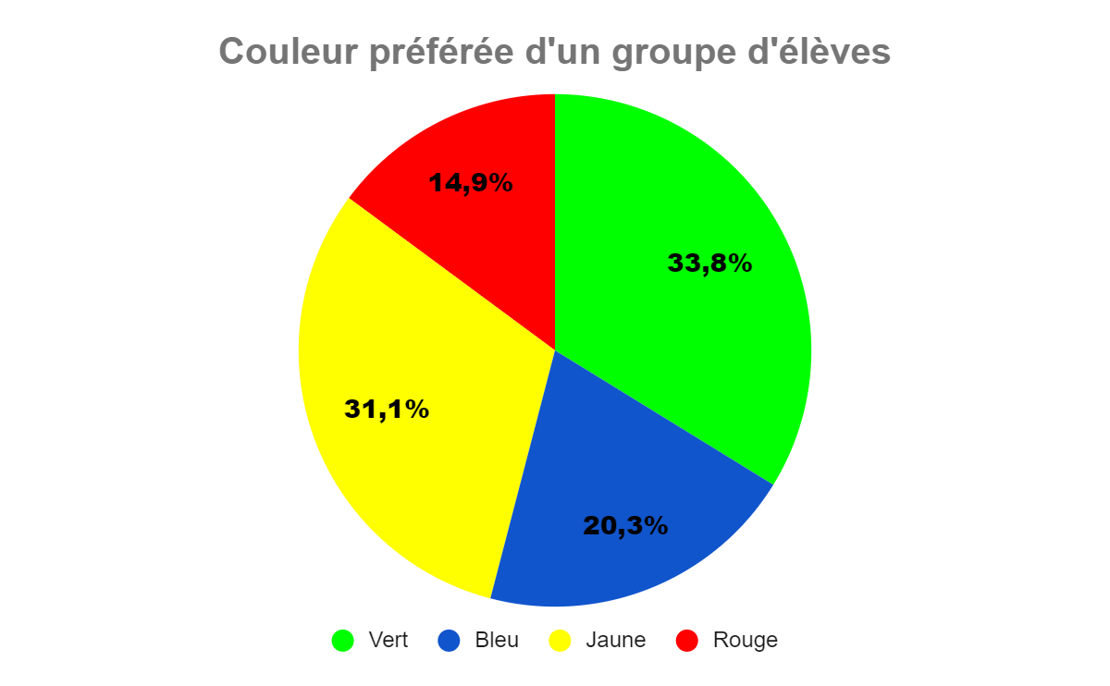
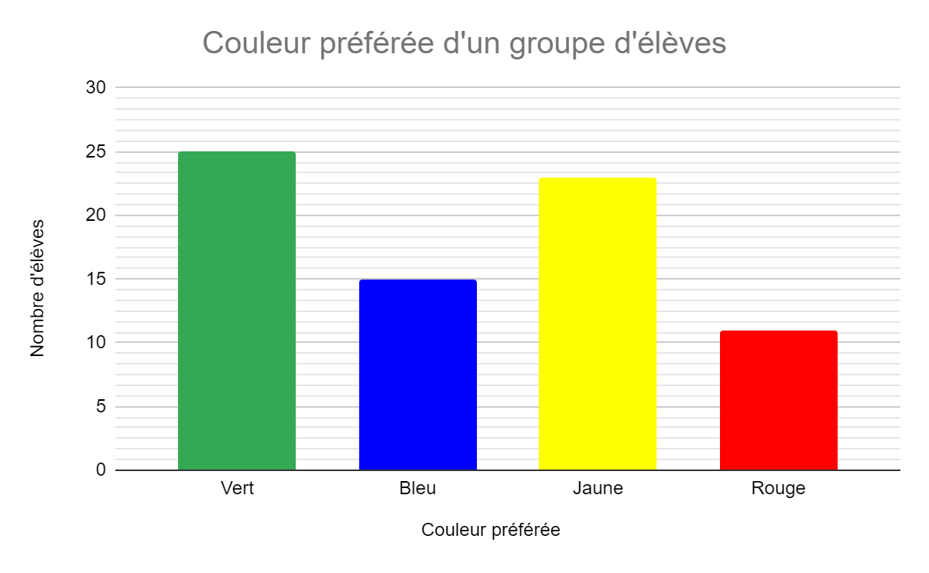
Les différents types de diagramme

Slide 5
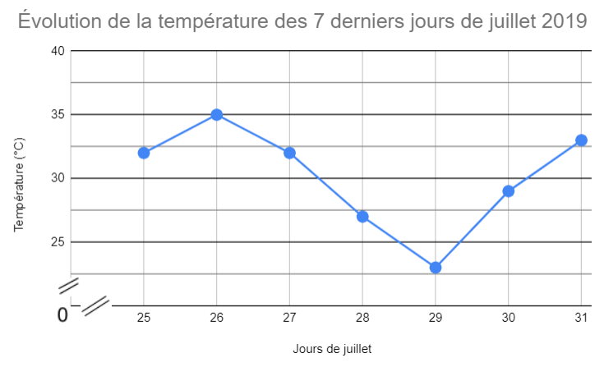
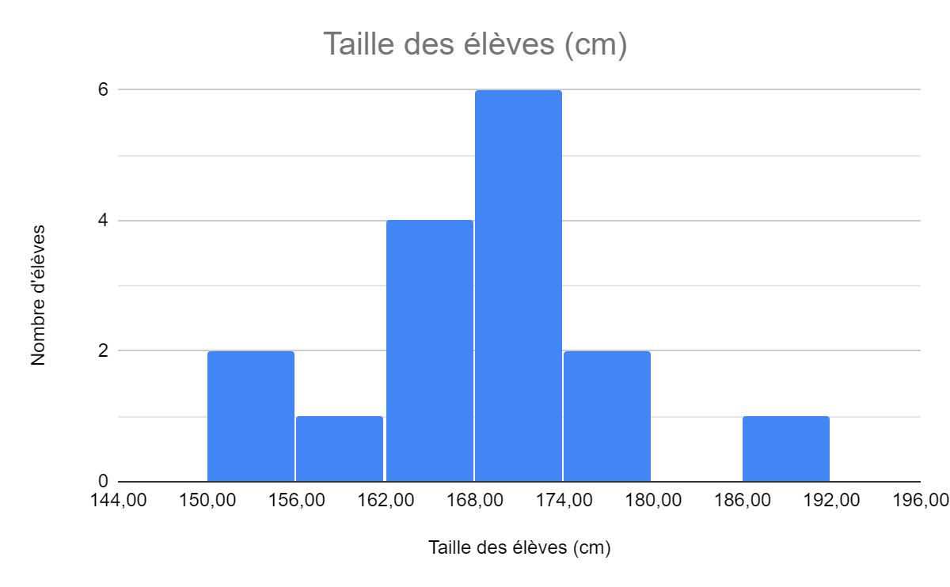
Les différents types de diagramme

Slide 6

Documents de travail
Document de travail - À compléter
Document de travail - Complété
Versions MS:
Document de travail - À compléter
Document de travail - Complété

Slide 7

Tâche complexe dans un tableur
Utilisation des feuilles du document pour organiser la tâche;
Utilisation stratégique des couleurs, des bandeaux, du quadrillage, des cellules;
Figer des lignes ou des colonnes, insérer des dessins et du texte;
Récupérer les traces avec l’extension EquatiO (Google Sheets).
Un exemple de tâche complexe - Version MS
Extension Chrome
Version complète

Slide 8
Merci!
Stéphanie Rioux
Service national
DOMAINE DE LA MATHÉMATIQUE,
DE LA SCIENCE ET TECHNOLOGIE
stephanie.rioux@recitmst.qc.ca
www.recitmst.qc.ca

